Slide 1

組込みプログラム開発 最終発表 執事システム （元：遠距離家防犯システム）
チーム：T2P
201620722 PU YUE
201620715 DU YAN
201620717 董哲
1
Notes:
みなさんこんにちはそれではチームT2Pの組込みプログラム開発の発表をさせていただきます。
私たちの開発は執事システム、私たちの開発の元のテーマは遠距離家防犯システム、実際の開発の中他の機能を追加したから、新しいのテーマになりました。
発表者PU YUE

Slide 2

背景
T2P
2
Notes:
まず背景について説明します。なぜ私たちはその方向に開発しますか

Slide 3


帰ったら、温かいコーヒー
3
Notes:
一日仕事終わって疲れて、家に帰ったらすぐ温かいコーヒを飲みたいなぁ

Slide 4

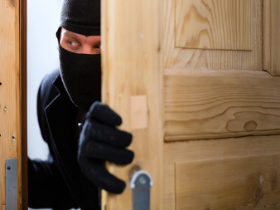
家は大丈夫？？？
4
Notes:
旅行とか出張とかとき、家に誰もいない、不法侵入されたかと心配します

Slide 5


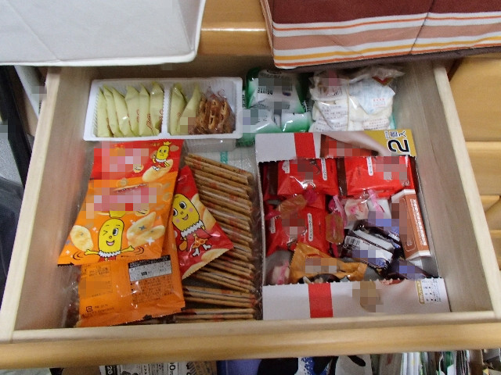
隠れたお菓子、弟に見つかったか
5
Notes:
隠れたお菓子、弟に見つかったか
あなたはこんな問題を悩んだことがありますか。

Slide 6
では
我々のシステムを皆に紹介する
では
6
Notes:
では、我々の執事システムを皆に紹介する

Slide 7
執事システム
知能家電
安全監視
7
Notes:
執事システムの機能を紹介します。以下の
一つ目には知能家電です。
朝目覚めて、コーヒーを飲みたいなぁ、でも一階のキッチンに行きたくない。アプリのボタンを押せばOKです！
夜の終電でお腹すいたら、ボタンを押して、家に到着すると、炊飯器の中で温かいご飯もうお待ちしております。
二つ目は安全監視です。
窓やドアなど不法侵入されたら、警報し、管理者にメールより通知するから、いつも家の状況を見える。
私物を引き出しなどに置いて、他人に開いたかどうか、すぐ分かる

Slide 8
どんなことに役立つのか
安易
いつでも、どこでも、自由に家電をコントロールすることができる
安心
私物を他人に見られたかどうかすぐ分かる
安全
家を守る。家ぬしでもいい、管理員でもいい、簡単に家の状況を把握
8

Slide 9
デザイン説明
T2P
9

Slide 10
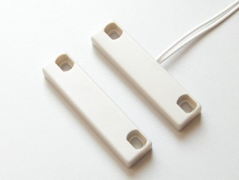
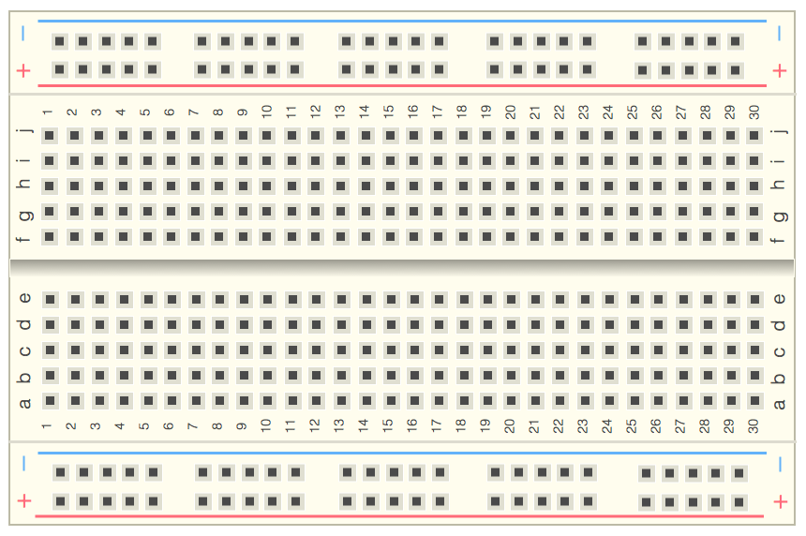

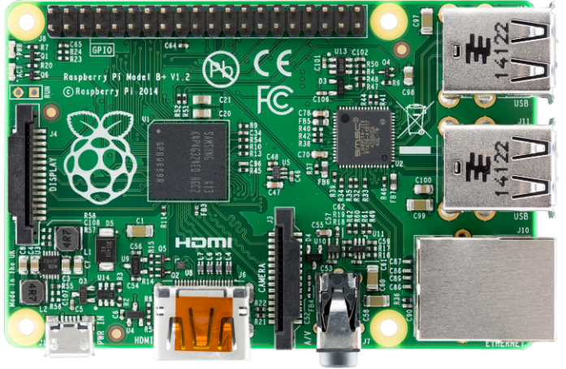
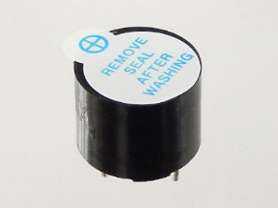
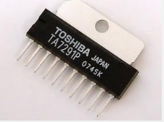
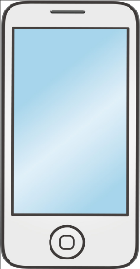

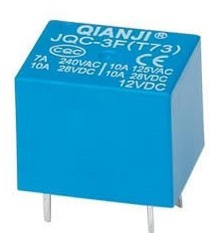
設計と実装ーーハードウェア
GPIO
Socket
mail
ON/OFF
使用者
管理者
10
Notes:
ハードウェアは三つの部分に分けます。
全体的には、ブレッドボード、ラズベリー パイ、Androidです。
ーーーーーーーーーーーーーーーーーーー
先ずブレッドボードは、磁気近接（きんせつ）スイッチ、ブザー、継電器（けいでんき）を使っています。
磁気きんせつスイッチを、ドアとか引き出しとかに設置して、不法侵入されたかどうかを監視します。後でブザーが警報を鳴らす。
なお、継電器を使って家電を動作させます。
ラズベリーパイのGPIO電流が不足なので、ここでモータ駆動ICを使って継電器を駆動します。
ーーーーーーーーーーーーーーーー
次はラズベリー パイです
ラズベリーパイがGPIOよりハードウェアをコントロールします
ーーーーーーーーーーーーー
次はAndroidです。
今回の執事システムはAndroidのアプリです。
最後に、不法侵入されたとき、携帯とかパソコンとかがメールを届きます。

Slide 11
設計と実装ーーソフトウェア
Raspberry Pi
Android
Main program
UI制御（MainActivity）
知能家電（Electrical On/Off）
監視
（Monitor）
Email通知（SendMail）
GPIO Control
Sensor Monitor
alarm
Socket
Server(C++)
Client(JAVA)
11
Notes:
ソフトウェアはラズベリー パイ と Androidです、お互いにはSocketで通信します。
ラズベリー パイのメインプログラムは：
Serverとして、ブレッドボードのハードウェアをコントロールと監視しながら、Androidからもらったコマンドによって動いて、Androidに返事します。
AndroidのメインActivityはClientとして、ラズベリー パイにコマンドを送信します。
そしてラズベリー パイからもらったドアなどの監視結果より即時（そくじ）にUIで状況を表示します。
ちなみに、もしドアが開いたら、Android側が主人と管理者にメールして通知します。

Slide 12


デモ
T2P
12

